Slide 1
介紹兇猛的動物
資料蒐集：祈

Slide 2
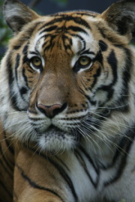
孟加拉虎
食性： 肉食性
體色呈黃或土黃色，身上有一系列狹窄的黑色條紋，腹部呈白色，頭部條紋則較密，耳背為黑色，有白斑。
老虎具有靈敏的聽覺、尖銳的牙齒和可伸縮的利爪
老虎具有靈敏的聽覺、尖銳的牙齒和可伸縮的利爪

Slide 3
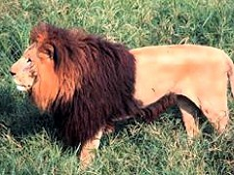
非洲獅
毛色變化大，從淡黃色到暗棕色都有，腹部和四肢內側顏色較淡
肉食性
雄獅具有鬃毛，鬃毛的顏色為黃色
獅子是群居的動物，每群個體約3-30隻，成員為雄獅

Slide 4
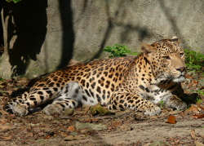
花豹
肉食性
花豹經常棲息於樹上或樹叢茂密的地方
花豹經常棲息於樹上或樹叢茂密的地方
陽光透過樹葉造成光斑和牠身上的斑紋互相輝映

Slide 5
資料來源
孟加拉虎
http://newweb.zoo.gov.tw/Pager/Show/ZooData_Index_Show.aspx?Animal_ID=107
非洲獅
http://newweb.zoo.gov.tw/Pager/Show/ZooData_Index_Show.aspx?Animal_ID=65
花豹
http://newweb.zoo.gov.tw/Pager/Show/ZooData_Index_Show.aspx?Animal_ID=108

